Slide 1
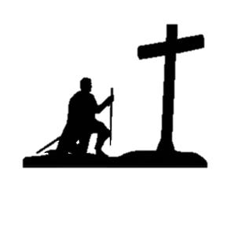

男人是勇士
帮助男人在生命中得胜
回顾

Slide 2



3册
第1册 与 神同行
男人是勇士的前9课是建立门徒训练的基本技能。这些技能为：与 神独处的灵修，经文的默想，祷告和话语的应用。
第2册 婚姻与教养儿女
这9课在婚姻及教养儿女的圣经观方面提供实用的帮助。尤其特别注重在教养青少年的儿女。
第3册 金钱 性 工作
艰难时刻 有意义的人生
第3册有10课，给了你在圣经的经文里有关金钱，性，艰难时刻，和如何让你的人生有意义的应用。

Slide 3
28课 33周
第一册
第二册
第三册
序言
第1课：为什么要训练门徒？
第2课：寻见”那一个“
第3课：男人为什么会失败
第4课：有 神话语的男人
第5课：默想：有目的的思考
第6课：你没有因为你不求
第7课：祷告的真实目的
第8课：改变生命的秘密
第9课：男人是斗牛犬
序言
婚姻
第1课：开始补缺口
第2课：合 神心意的丈夫
第3课：当婚姻受伤了
第4课：受伤的妻子
教养儿女
第5课：父亲的心转向儿女
第6课：生死在舌头的权下
第7课：青少年时期：谁在掌控？
第8课：儿女的心转向父亲
第9课：与儿女分享福音
序言
金钱
第1课：金钱和满足感
第2课：过有节余的生活
第3课：富足 —— 均衡的态度
第4课：抓住生命，那真正的生命
第5课：基督徒的目标
经历艰难时刻
第6课：当上帝要建造一个男人
第7课：受伤的勇士
男人其他的议题
第8课：有意义的人生
第9课：性和道德的纯洁
第10课：你的工作很重要
结语

Slide 4
8大主题
与 神同行
婚姻
教养儿女
管理钱财
经历艰难时刻
工作
性与道德纯洁
有意义的人生

Slide 5
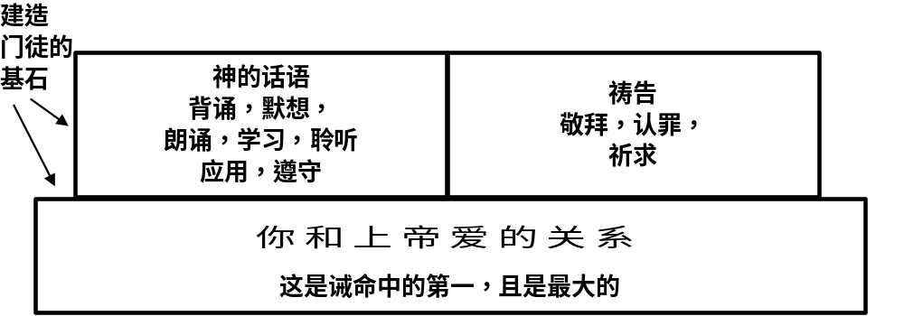
3大基石
建造门徒的三个基石
第二个基石
首个基石
第三个基石
成为有 神话语
的男人
与 神建立起爱的关系
成为祷告 神
的男人

Slide 6
5项技能
01
02
03
04
05
与 神独处
背诵 神话语
默想 神话语
WAR祷告
门徒培训
带领课程
与 神独处ABC
  A提出问题
  B重要经文
  C回应祷告
三种默想方法
  问题询问法
  强调凸显法
  重写
W(Worship)敬拜
  P ( Praise )赞美
  T ( Thank )感谢
  L ( Listen )聆听
A(Admit)认罪
R(Request)祈求

Slide 7
2个操练
看重妻子应用
有什么事情需要道歉的？
父子/父女时间
确保安全
学会提问
以孩子为中心
闭嘴，用心听
祷告
灌输真理的基石到他们的生命中
用什么行为可以表达爱？
她渴望听到哪些话？
哪件她不擅长的事，你能帮她做？
可以送她什么礼物？

Slide 8
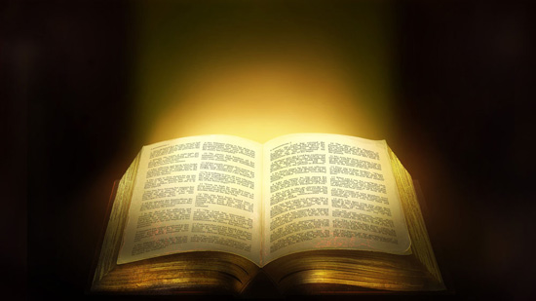
29段经文、我对婚姻的承诺、教养儿女三个圣经原则
【马太福音22:36-38】
【创世纪2:18】
【箴言18:21】
【马可福音4:19】
【提摩太后书3:16-17】
【以弗所书5:25】
【箴言18:13】
【箴言22:7】
【约书亚记1:8】
我对婚姻的承诺
【彼得前书3:8-9】
【传道书11:2】
【约翰福音16:24】
【彼得前书4:19】
【罗马书6:23】
【提摩太前书6:18-19】
【腓立比书4:6-7】
【彼得前书3:7】
【以弗所书2:8-9】
【雅各书1:2-4】
【雅各书1:22】
教养儿女的三个圣经原则
【约翰福音1:12】
【马太福音11:28-30】
【希伯来书12:11】
【以弗所书6:4】
【约翰福音3:16】
【马太福音28:18-20】
【箴言17:6】
【彼得前书4:19】
【哥林多前书6:20】
【歌罗西书3:23-24】

Slide 9
合 神心意的男人
所以，那照 神旨意受苦的人要一心为善，将自己灵魂交与那信实的造化之主。
【彼得前书4:19】
一个真正属 神的男人，他会来到 神面前，用一系列正确的行为去面对伤害、挑战和试炼。

Slide 10
合 神心意的丈夫
如果你爱你的妻子，又愿意为她舍命；
如果你一直敬重她，关心她；
如果你试着去看重她，把她视为 神给你的礼物，为了带给你不同的视角，让你更平衡；
如果你不因她与你的差异而不满，或当她在伤痕里挣扎时苛责她；
如果你能因她正努力地追随你的带领而恩慈待她；
那你就是一位合 神心意的男人，一位可以被效仿的榜样，一盏在黑暗中闪亮的灯；你的妻子和儿女们将会尊荣你。

Slide 11
合 神心意的勇士
一生与 神同行。
勇敢面对艰难时刻，以荣耀 神的方式得胜。
有效管理金钱，足以养家，甘心施舍，为永恒投资。
珍爱妻子，成为合 神心意的丈夫。
懂得用真理教养儿女，让他们能更好地迎接未来的人生。

Slide 12
十大要诀
摆上
带领者和组员的全心摆上
准时
按计划每周准时上课
预习
预习每一课并积极分享
背诵
每课复习背诵经文
灵修
每课分享灵修笔记
检查
每课检查上周任务，
并跟踪督促落后的弟兄
十大要诀
认真
认真学，认真行，认真传
补课
及时补课
守密
保守小组秘密
斗牛犬
勇做斗牛犬
祷告
常常为事工、
为小组、为弟兄祷告

Slide 13

男人是勇士LOGO
我心疲惫又伤痕累累，手中握着染血的宝剑，拿着被撞击的凹凸不平的盾牌，跪在十字架前；脱下头盔，露出脸上的刀痕。我是一个勇士，跪在十字架前。
我也是王子，万王之王的儿子，有统治的权柄。但我宁愿献上生命服事，因为我是跪在十字架前的勇士。
我像一盏灯，活在黑暗痛苦的世界里。那些被掳活在羞耻的，我要为他们争战使得自由。也为真理奋战，即便付上代价。我是一个跪在十字架前的勇士。
我拒绝破碎又失败的世界，因为祂已为我死在十字架上。现在我有盼望和永恒的奖赏。我是一个跪在十字架前的勇士。
当争战得胜时，我就要回家，去见父亲的面， 并听到祂说，“做得好我的儿子，你终于回来了，坐在我身边；因为我召了你为勇士，你就跪在十字架前了。”
我是一位勇士
跪在十字架前
博隆

Slide 14

男人是勇士新LOGO

Slide 15
男人是勇士
学进去！
活出来！
传出去！
帮助男人在生命中得胜
建造男人使教会成长

Slide 16
Thank you

